Slide 1
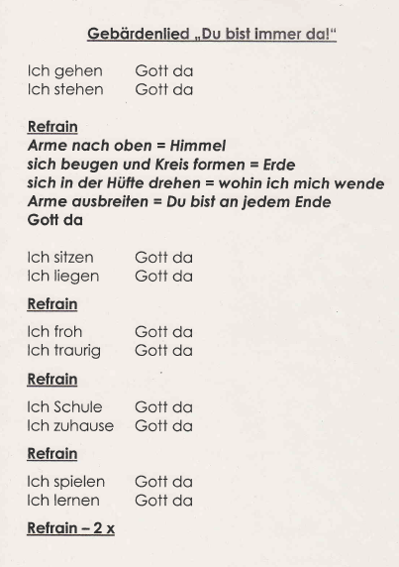
Unser Lied Lukas 24/Apostelgeschichte 1
Die Jünger hören,
was Jesus verspricht:
„Gottes Geist wird zu euch kommen.
Er wird euch Mut machen.“

